Slide 1
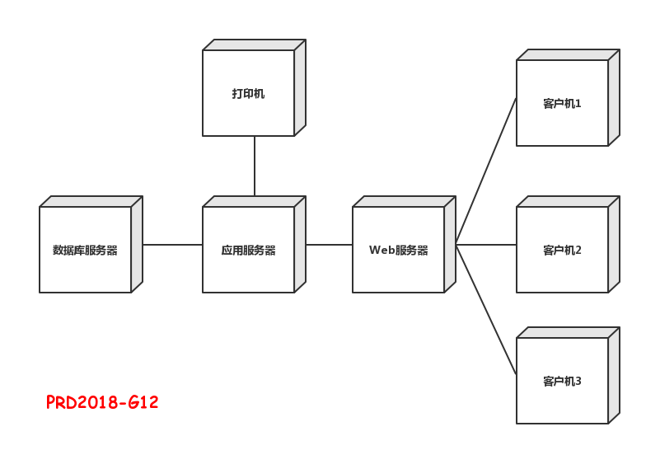
部署图 Deployment Diagram
概述：
部署图（也称为配置图）用于静态建模，是表示运行时过程结点结构、组件实例及其对象结构的图。显示了基于计算机系统的物理体系结构。
它可以展示计算机之间的连接，以及驻留在每台机器中的软件。
每台计算机用一个立方体表示，连线表示之间的通信关系。

Slide 2
部署图 Deployment Diagram
概述：
部署图可以显示计算结点的拓扑图、通信路径、结点上运行的软件、软件包含的逻辑单元（对象、类 等）。可以描述任何基于计算机的应用系统（特别是基于Internet和Web的分布式计算系统）。
构成的主要元素有结点（Node）、组件（Component）和关系（Relationship）。

Slide 3
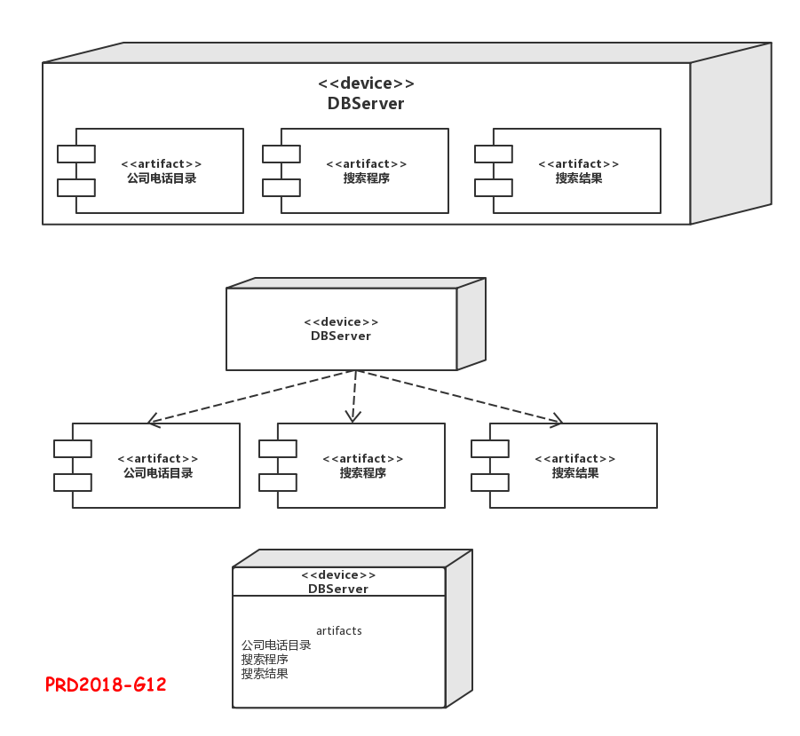
结点
结点是存在于运行时并代表一项计算资源的物理元素，一般至少拥有一些内存，而且通常具有处理能力。
它一般用于对执行处理或计算的资源建模，通常具有如下两方面的内容：能力（如基本内存、计算能力和二级存储器）和位置（在所有必需的地方均可得到）。
在UML1.x中，结点被划分为两种类型：处理器（Processor）和设备（Device）。
UML2.0正式地把一个设备定义为一个执行工件（Artifact）的结点。
一个结点上部署组件的三种方式

Slide 4
组件
部署图中还可以包含组件，即构件图中的基本元素，它是系统可替换的物理部件。
结点和组件的关系为以下两点：
（1）组件是参与系统执行的事物，而结点是执行组件的事物。（若结点是一台服务器，则组件就是上面的软件）
（2）组件表示逻辑元素的物理模块，而结点表示组件的物理部署。这表明一个组件是逻辑单元（如：类）的物理实现，而一个结点则是组件被部署的地点。
一个结点上部署组件的三种方式

Slide 5
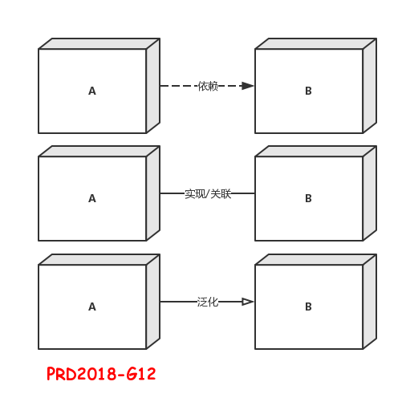
关系
部署图中的关系包括：依赖、泛化、关联及实现。
依赖关系通常用在组件和组件之间，组件依赖外部提供的服务。（由组件到接口）
实现关系是结点内组件向外提供服务。
关联关系是体现结点件通信关联。

